Slide 1
Мультимедийное дидактическое пособие для детей старшего возраста.
Занимательная геометрия
Выполнила Ростова Елена Викторовна
воспитатель МБДОУ №74 г.о. Самара

Slide 4
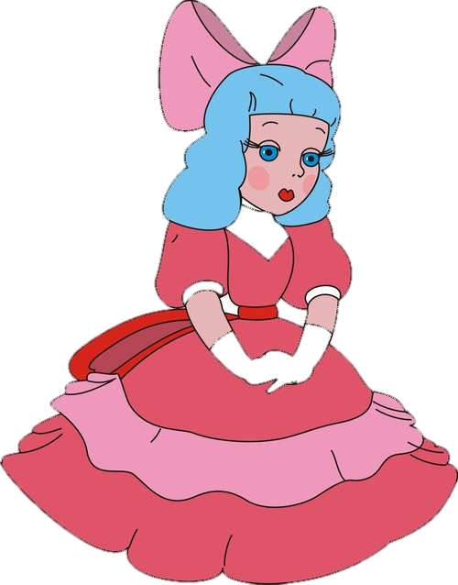
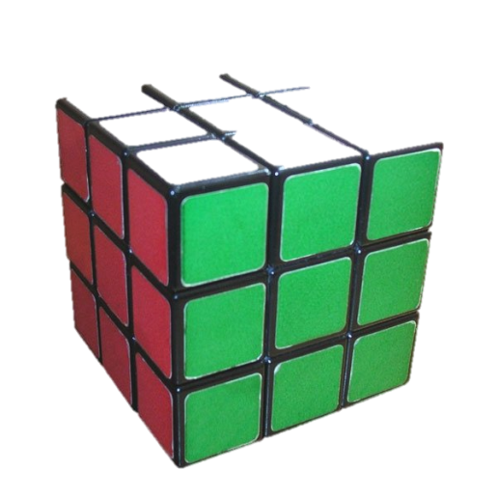
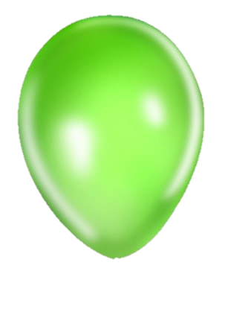
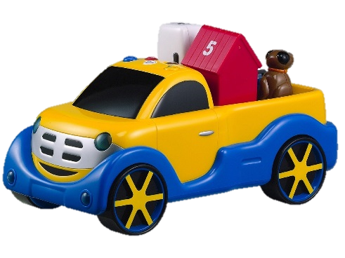
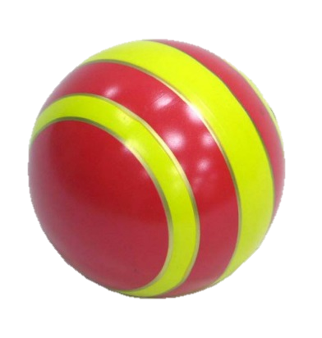
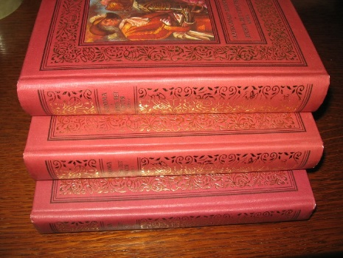

Slide 8


